Slide 1
Урок 16
Беларуская мова ў І класе
«Я і мае справы.
У краме»
Дэманстрацыйны матэрыял
Распрацавала:
Мурашка Н.У., аспірант БДПУ імя М. Танка,
настаўнік пачатковых класаў

Slide 2
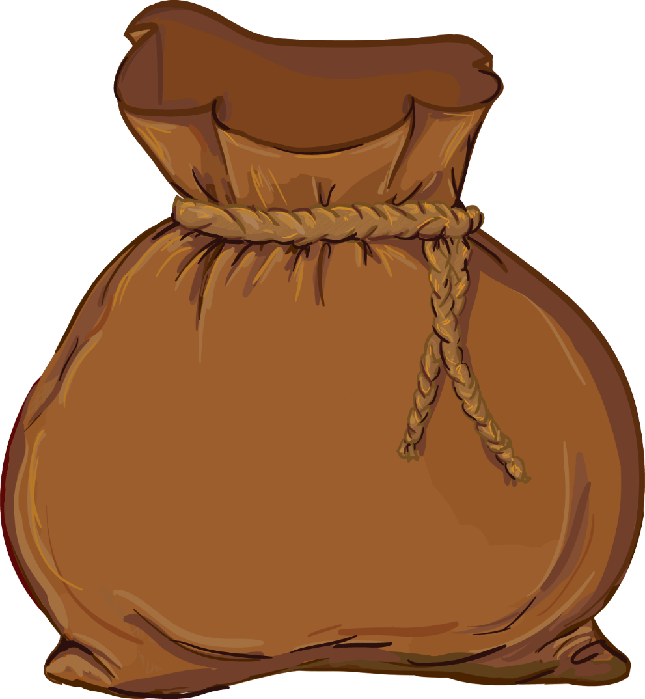

«Збяры мяшэчак»
2

Slide 3
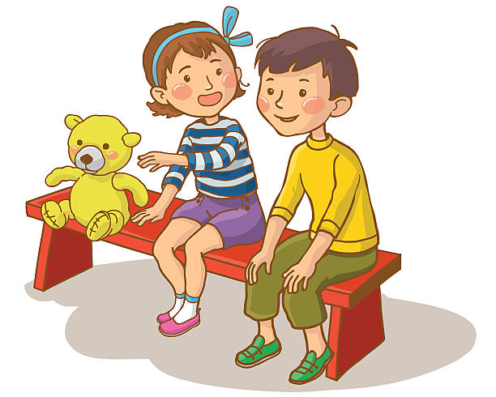
Знайдзі памылку
чырвонай
Дзеці сядзелі на сіняй лаўцы.
3

Slide 4
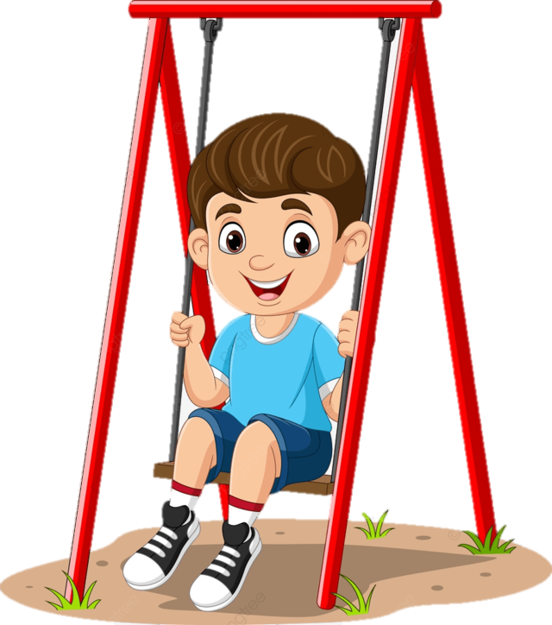
Знайдзі памылку
Хлопчык
Дзяўчынка гушкаецца на арэлях.
4

Slide 5
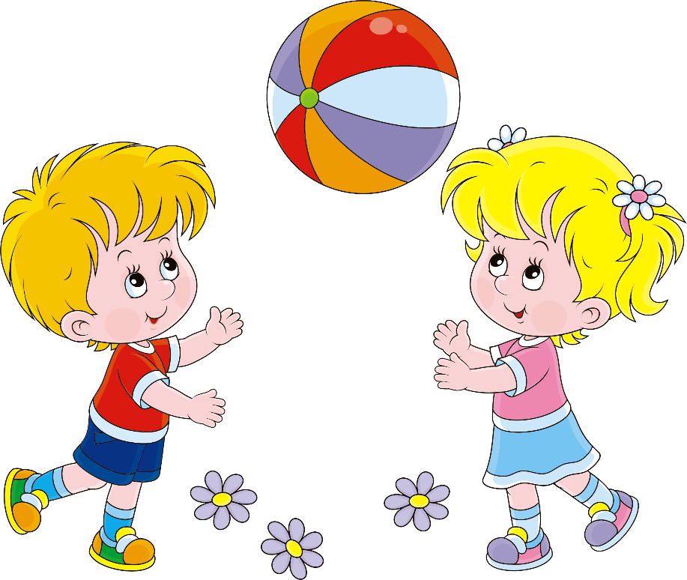
Знайдзі памылку
гуляюць у мяч
Хлопчык з дзяўчынкай скачуць праз скакалку.
5

Slide 6
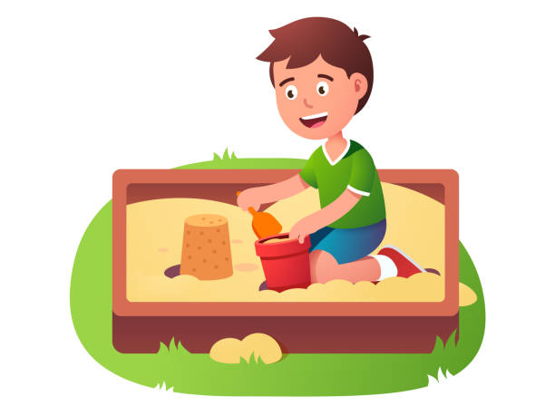
Знайдзі памылку
робіць бабкі
Хлопчык у пясочніцы чытае кнігу.
6

Slide 7
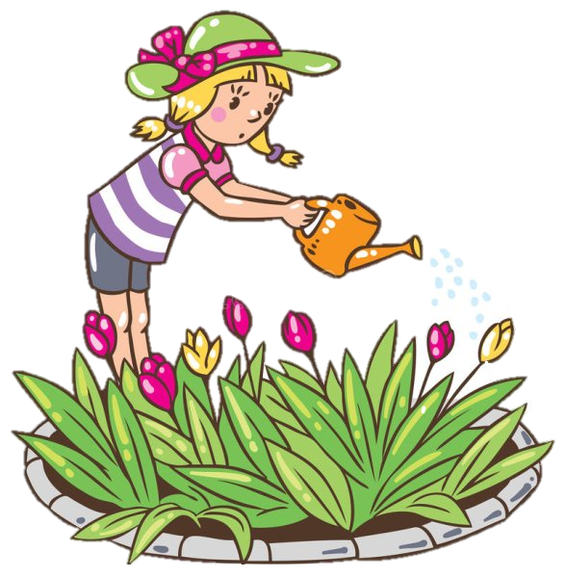
Знайдзі памылку
з лейкі
Дзяўчынка каля дома з бутэлькі палівае кветкі.
7

Slide 8
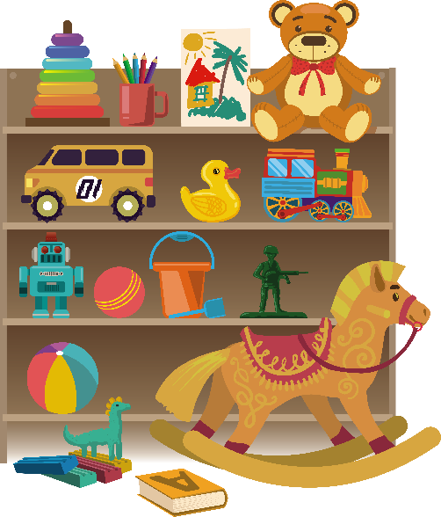
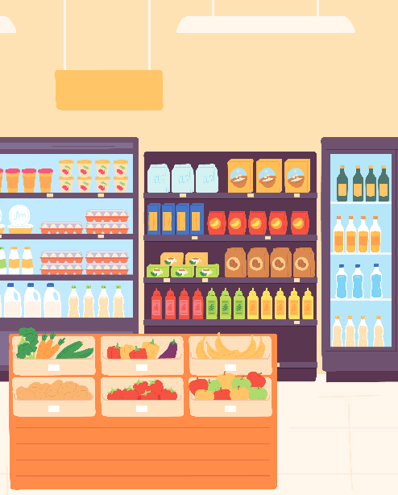
магазин
игрушек
продуктовый
магазин
МАГАЗІН
ЦАЦАК
ХАРЧОВАЯ
КРАМА
(ГАСТРАНОМ)
8

Slide 9
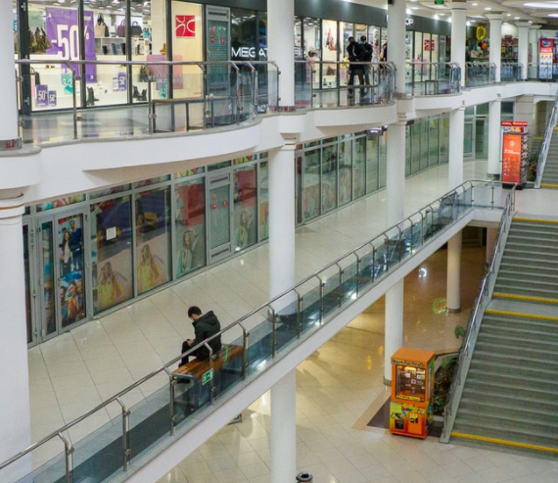
ГАНДЛЁВЫ
ЦЭНТР
торговый
центр
9

Slide 10
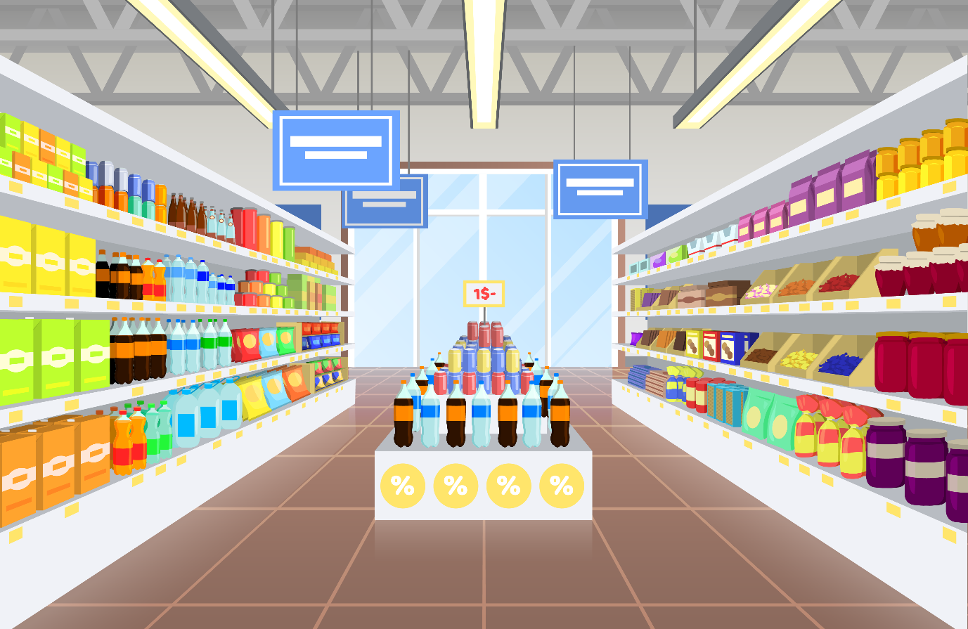
КРАМА /
МАГАЗІН
магазин
10

Slide 11

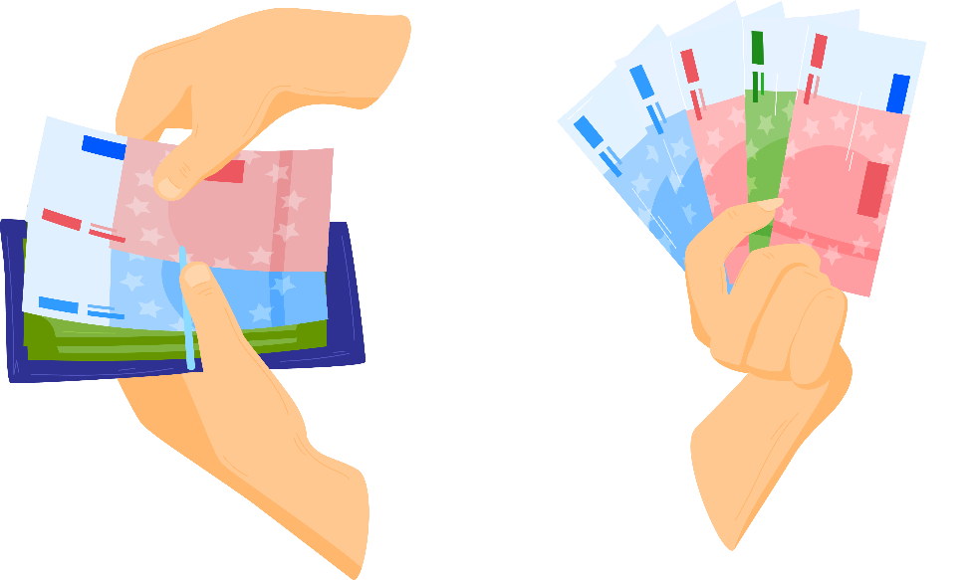
ГРОШЫ
деньги
ПАКУПКІ
покупки
11

Slide 12

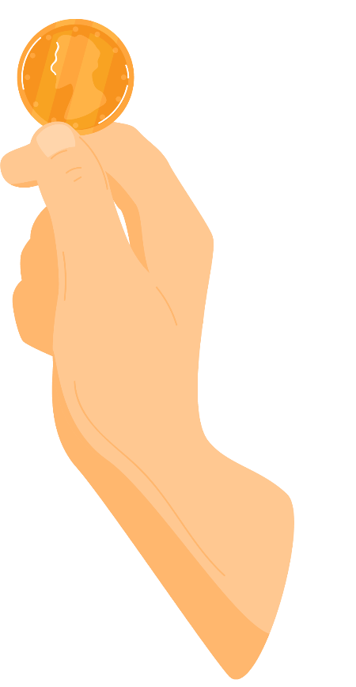
РЭШТА
сдача
КОШТ
стоимость
12

Slide 13
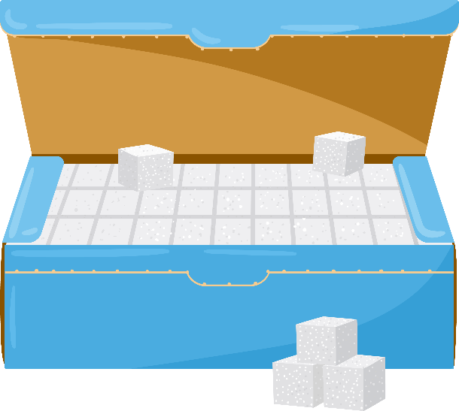
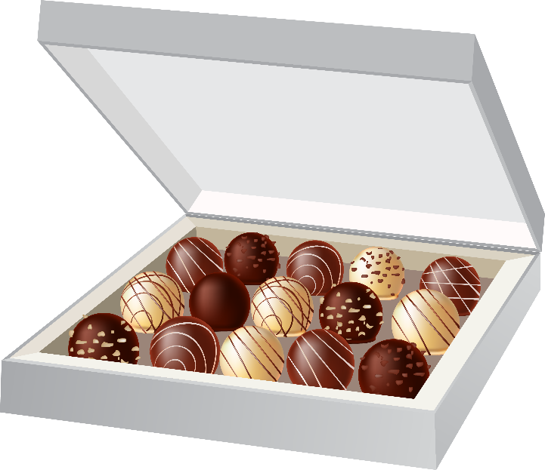
ЦУКЕРКI
конфеты
ЦУКАР
САХАР
13

Slide 14
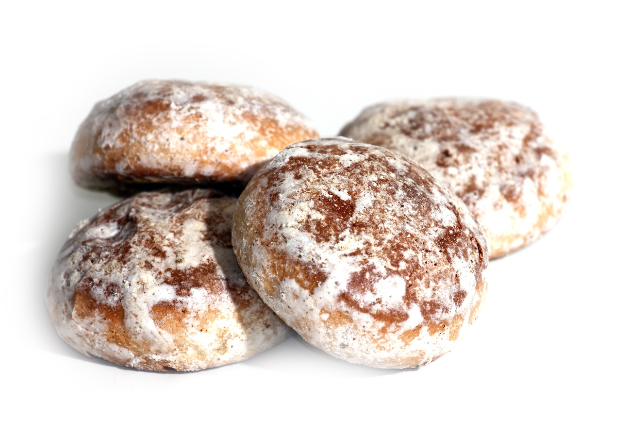
ПЕРНІКІ
пряники
14

Slide 15
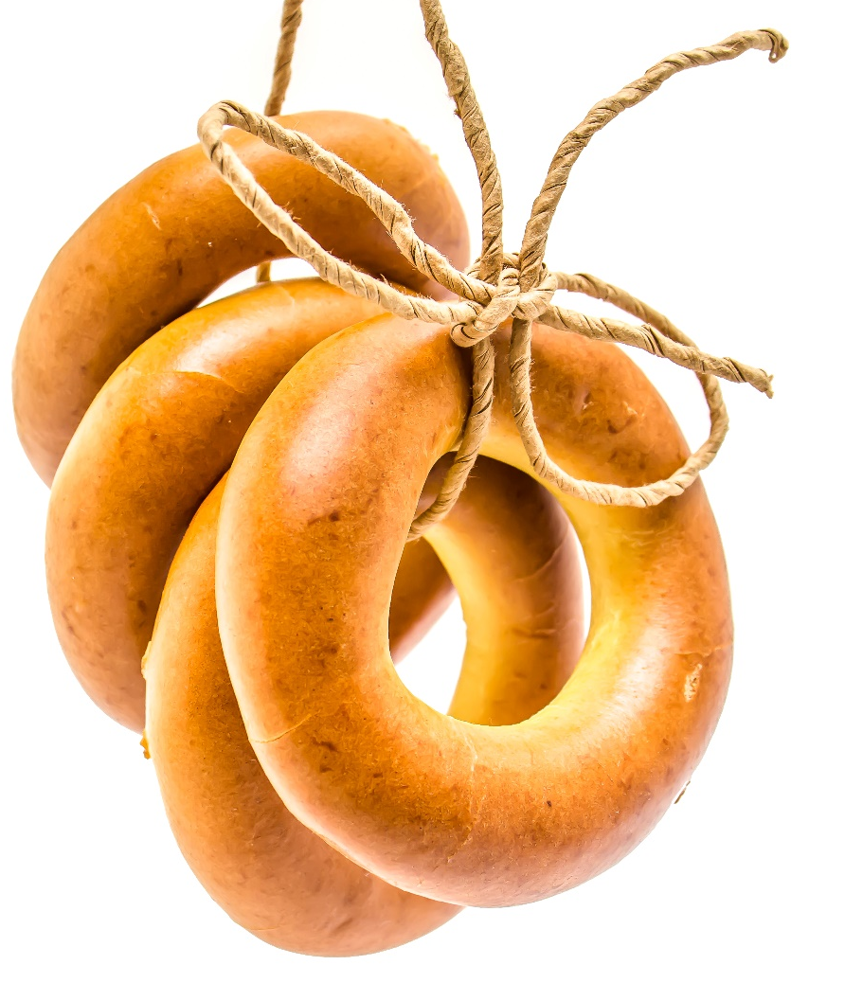
АБАРАНКІ
баранки
15

Slide 16
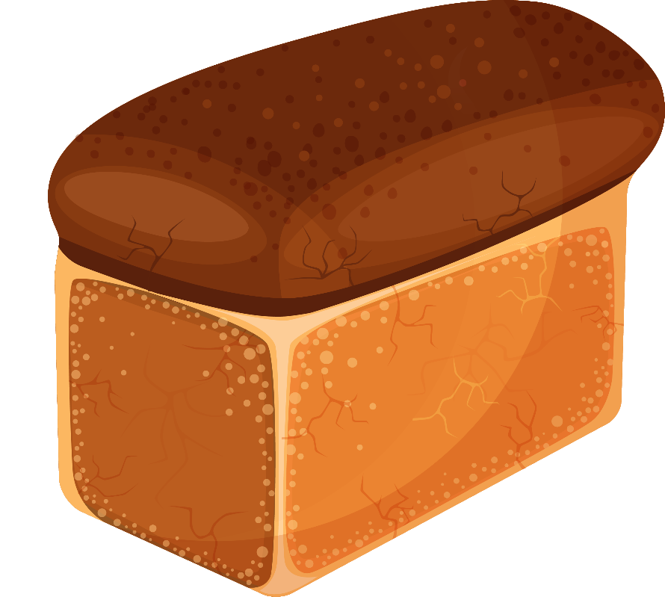
БОХАН ХЛЕБА
буханка хлеба
16

Slide 17

АЛЕЙ
подсолнечное
масло
17

Slide 18

ВЯРШКІ
сливки
18

Slide 19
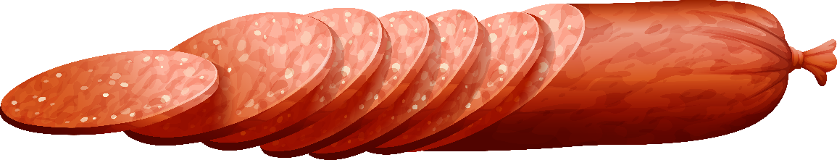
КАЎБАСА
колбаса
19

Slide 20
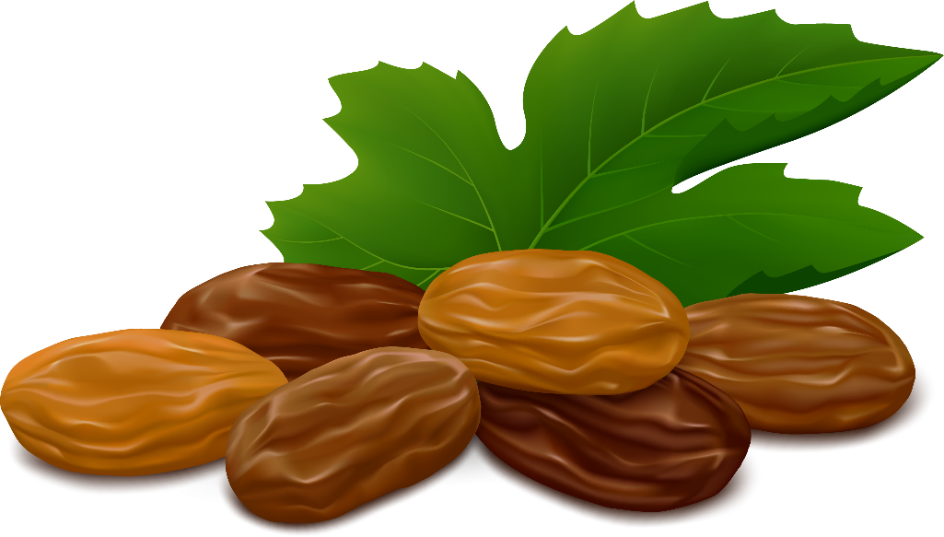
РАЗЫНКІ
изюм
20

Slide 21
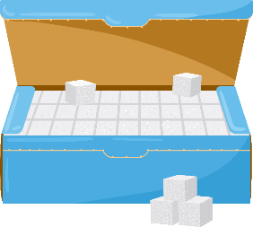






Раскажы па-беларуску
Мы з сябрамі хадзілі ў краму .
Алёна купіла … .
Цімафей набыў … і … .
Я сырок з … .
Мы зрабілі пакупкі і заплацілі … .
( ) купіў
( ) купіла
21
Ілюстрацыйны матэрыял выкарыстаны з наступных фотабанкаў: freepik.com, shutterstock.com.

